Slide 1
パッションテストワークショップ
パッションテストワークショップ
講師：竹菴 顕

Slide 2
はじめに
今日の約束
ここは安全な場所（秘密厳守） 個人の情報については、他の場や誰に漏らすことのない安心できる『場』
「コドモゴコロ」で素直に取り組む

Slide 3
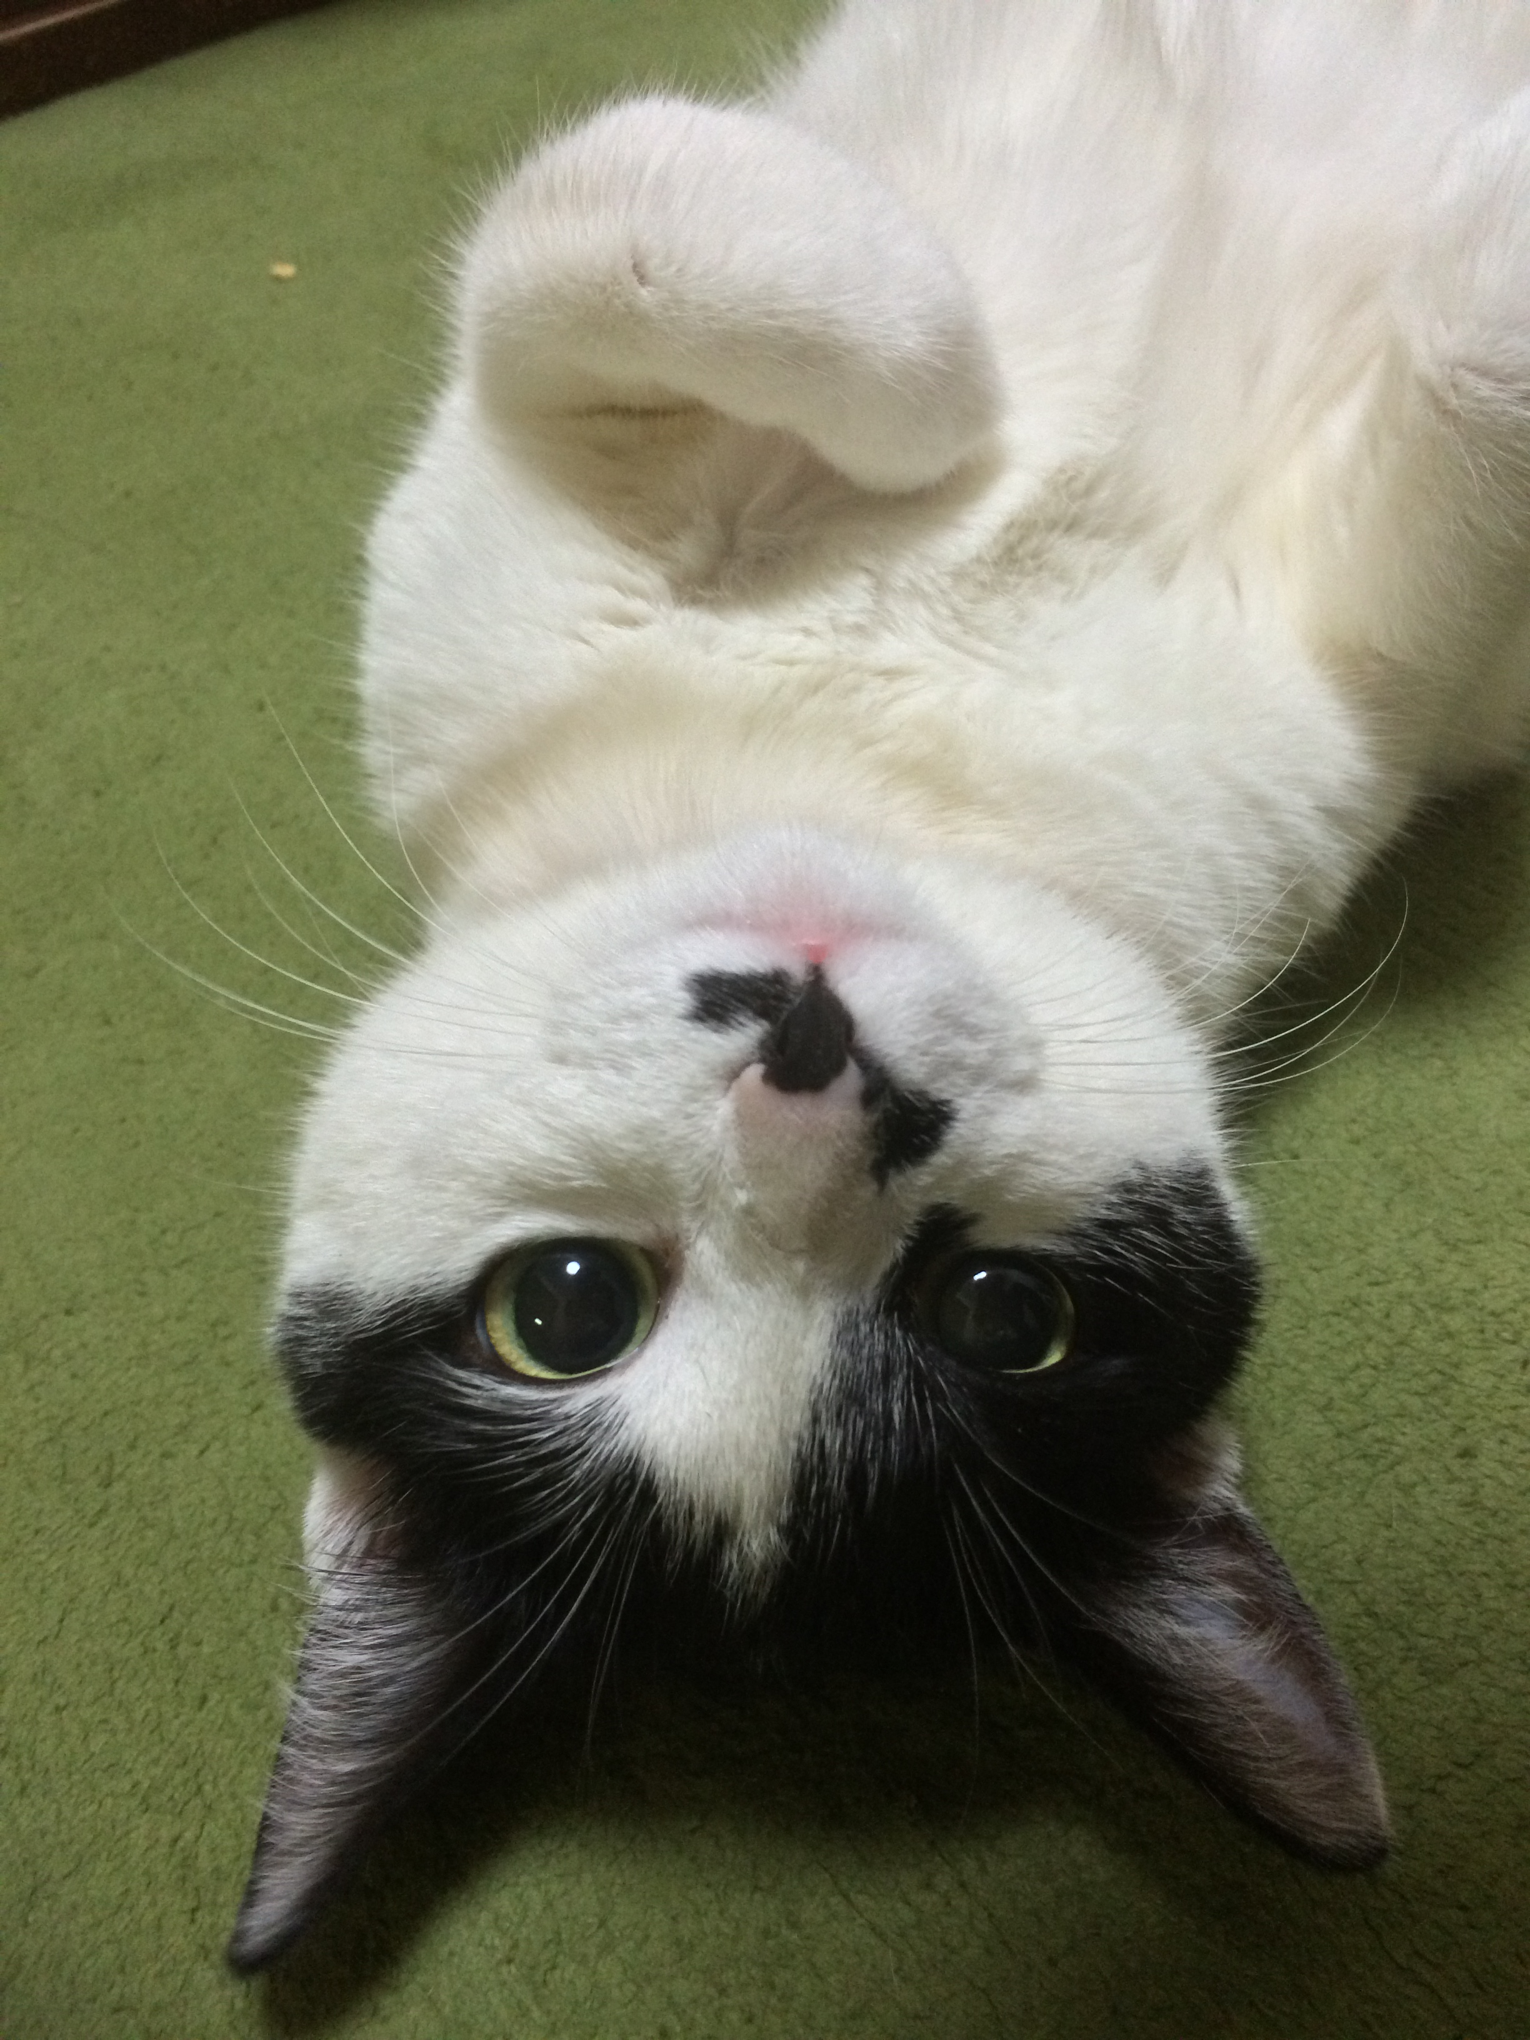
・「情熱をカタチにする」コンサルタント
・ノマドクリエイター
竹菴 顕（ちくあん あきら）
・大分県大分市出身で現在は神奈川県横浜市在住
・家族は妻と猫一匹、趣味は居合（無外流居合居合兵道）、モフリング
◯略歴
・地元大分にて某メーカー系システム会社に就職しIT技術者に
・転職し関東へ外資系半導体メーカーでIT技術者として従事
→会社の製造部門が日本撤退
・オーストラリアに少しだけ滞在。海外の楽しさを知るが転職して都内のシステム会社に
・青年海外協力隊に参加し、モンゴルで専門学校の講師を２年
・日本に戻りIT会社を仲間と立ち上げる。
・2008年初頭モンゴルに戻り、現地でIT会社を立ち上げて
日本とモンゴルの架け橋となるITビジネスを始める。
・リーマンショック後、大変な思いをする→乗り越える。
・一旦会社員に戻るが、２足のわらじで同時に仲間と会社と立ち上げて会社員と二重生活
・2015年から個人向けコンサルビジネスを始める。３ヶ月後に売上ベースで初の７桁
・コンサル活動を通じて、世界を変える仲間を増やす。
◯所属・認定
・パッションテストファリシテーター
・ミラクルタッピングスペシャリスト®
・エネルギーマイスター®
・国際レイキ協会レイキ3rd認定
・一般社団法人日本ビジネスプロモーター協会所属

Slide 4
ミッション
情熱を選択して本当の人生を生きる人を増やす。
人の可能性を拓き、誰もが自由に生きる世界を創る
仲間と一緒に理想の未来を創る。
会社や家族に頼らないでも生きて行く一生もののチカラ
「情熱をカタチに」情熱を価値に変えて情報発信で自分だけのビジネスの構築して自由を手にする
人生の自由度をあげて未来の選択肢を増やす
潜在意識の扱い方・マインドの構築
自分も大切な人も幸せにして世界を変える情熱の作り方
ITに関するあらゆること仕組化の方法

Slide 5
自己紹介
１）名前とニックネーム
「○○です。ニックネームは○○」
２）今日の目的
何の為に、何を得たいか
３）他の人が知らない自分
最近の出来事や伝えたいこと。
what’s new

Slide 6
パッションテストとは
世界一の情熱発見ツール
世界最高峰の引き寄せツール
自分のパッションが明確になり、
自分らしく人生を生きることができる
情熱に従って生きるということは
人生の目的（運命）を生きているに等しく
その時、毎日はワクワクし、楽しく充実する。

Slide 7
キーポイント
望むものが明確になれば、明確になった分だけ、自分の人生に現れてくる
明確さはチカラ、あなたが生きると選択した人生を創造するチカラ
人生において欲しいものを創造する
選択や決断、チャンスを目の前にしたときには、自分のパッションに沿って選択する。
あなたはあなた

Slide 8
開発者（ジャネット・クリス）
ジャネット・プレイ・アットウッド
情熱的な人生を送る専門家として世界的に有名なダライ・ラマ、ジャック・キャンフィールドなどと肩を並べて活動しています。ホームレスの女性と拘置所の若者に対するボランティアの実績により、アメリカ大統領から"The President's Volunteer Service Award"を授与される。
ジャック・キャンフィールド（心のチキンスープ・シリーズの共著者）は、パッションテストを行った後に世界中の100人以上の講演家・著者・トレーナーが在籍するグループを創設しました。ジャネットは、その「トランスフォメーショナル・リーダー・カウンシル 」の創立メンバーでもあります。
、
クリス・アットウッド
自己啓発の専門家で40年以上、人間の意識的な感情を学び、研究してきました。80年代には、10年以上深い瞑想に費やし、インドのヴェーダ伝統を広範囲に研究しました。クリスは、誰もが心の中に無限の可能性を秘めていると確信しています。 それは、彼のコースやワークショップが証明しています。

Slide 9
パッションテスト誕生
・超越瞑想のマスター
・稼げない会社員時代
・デボラとの出会い
・友達からのプレゼント
・全てのツアーに同行
・理想の人生に最も必要な５つのこと

Slide 10
ジャネットの書き出した５つのこと
世界中で人々のやる気を高める、素晴らしい講演家です。
世界中をファーストクラスで旅しています。
どこへ行っても女王様のように対応されます。
人生のどんな場面でも愛を与え、そして受け取ります。
意識の高いチームと一緒に働きます。

Slide 11
ハリス・インタラクティブスタディー
３０％

Slide 12
ジャック・キャンフィールド
多くの人の役にやっている
国際的な影響力を持っている
有名人としての地位を楽しんでいる
活力に満ちたチームの一員である
リーダーとしての役割を持っている
人々が自分のビジョンを生きることを手助けしている
大多数の聴衆にスピーチをしている
テレビを通じて影響力を持っている
億万長者である
世界的なサポートチームを持っている
沢山の自由時間がある
多くの精神的指導者たちから学んでいる
精神的指導者たちのネットワークに参加している
自分の組織で認められたトレーナーたちの核となるグループを作っている
とにかく楽しみまくっている！

Slide 13
その他の人のパッションリスト
安心できる美しい家庭に住んでいる
ミステリー小説を書いて成功している
沢山の植物と光に囲まれた環境で働いている
エネルギーや生命力にあふれた健康な体を楽しんでいる
自分が行うことは何でも楽しんでいる
家族と質の高い時間を沢山過ごしている
日常的に素晴らしいセックスを楽しんでいる
自分の価値観を共有できるサポートチームと働いている

Slide 14
パッションテスト：ステップ１
あなたが愛して大切なもの、パッションを１０個書き出す。
＜方法＞
・「理想の人生を生きている時、私は○○している」
・既に持っているものとして書く（肯定文・現在進行形）
・コドモゴゴロを持って自分の発想の殻を破る。
＜注意＞
・人に相談しない
・カップルでは一緒に受けない
・時間は２０分程度
・明確な文で表現する
・肯定文で書く
・現在進行形で書く
・感情（楽しい、幸せ、嬉しい）も可能であれば付け加える

Slide 15
パッションテスト：ステップ１
人生のすべての領域をカバーする
人生のバランス
・キャリア（仕事）
・学び（学習）
・健康
・人間関係
・サービス（貢献）
・精神性
・楽しみ
・環境

Slide 16
パッションテスト：ステップ２
パッションの１０個のリストを並び替える。
上から順に比較して行う。
上位５つのパッションを書き出す。

Slide 17
パッションテスト：スコアをつける
上位５つのパッションにそれぞれスコアを
０から１０の間でつける。
０：パッションを全然生きていない。
〜 （パッションのスコアをつける）
１０：まさにそのパッションを生きている。

Slide 18
望む未来を手にいれる３つのステップ
インテンション（意図） 自分が人生に望んでいることを意識し、思考、言語化すること。
アテンション（注意） 意図したものに注意を向ける。 行動が注意を強化する。
ノーテンション（柔軟） 自然体、執着を忘れて手放すこと。

Slide 19
パッションカードをつくる
アテンション（注意を向ける）
上位５つのパッションを書き出して
どこか目に付くところに貼っておく。
携帯の写真でもいいし、
部屋のパソコンなどでもOK
２１日間注意を向けることを
習慣付けていくと浸透します。

Slide 20
マーカーをつくる
マーカーとは
「そのパッションを十分に生きているとき、どんなことが起こるか」
どのように実現するかは考えずに、とにかく自由に考えてパッション１つに対して
５個づつ書き出します。

Slide 21
パッションを生きる1日を書き出す
そのパッションを生きているとき
朝起きてから寝るまでを想像してみてください。
あなたは何をしていて、誰と過ごしていますか？何を感じてますか、何を楽しんでいますか、何をなそうとしているでしょうか。

Slide 22
マーカーのプレゼント
人のマーカーを考えて
相手にプレゼントします

Slide 23
パッションテストのツール
・ザ・ワーク
・ビジョンボード
・１００歳バースデー

Slide 24
自然ガイドシステム
喜びと充実感
収縮
拡張
惨めさと苦しみ

Slide 25
７つの基本原則
パッションを生きる為の
７つの基本原則
決断する
明確にする
注意を向ける
心を開く
誠実である
続ける
自分の心に従う

Slide 26
７つの基本原則
パッションを生きる為の
７つの基本原則
決断する
明確にする
注意を向ける
心を開く
誠実である
続ける
自分の心に従う

Slide 27
おわりに
以上、もしくは、
より良い未来へ！！！

Slide 28
ご紹介
・パッションテストワークショップ（複数ワークショップ）
（２時間〜３時間） 5,000円〜10,000円
・ミラクルタッピング（マインドフルネスタッピング）セッション
（個別セッション：１時間程度） 20,000円
・理想の未来を引き寄せ幸せシナリオへシフトチェンジセミナー
マインド・シナリオ・チェンジ＆タッピング簡易セッション
（ワークショップ３時間半程度） 12,000円
・Passionaire Life Programm 〜情熱をカタチにする４つの資産〜
長期コーチ・コンサルティング（４ヶ月程度）380,000円
（特定期間のみ募集）情報発信でゼロからビジネス構築し、ビジネスに収まらない一生ものの資産を作り上げる。月収５０万〜１００万を目標、
ビジネスプロモーション付き、期間後も永続的サポート
・さちみたま（４人がけによるサポート）
長期マインドコンサルティング＆セラピーセッションサポート
（１ヶ月〜８ヶ月） 430,000円〜1,287,000円

